Slide 1
Universidad Centroccidental Lisandro Alvarado
CCR- ASCARDIO
Postgrado de Cardiologia
Evidencia Científica
Grupo Nº4
Ivette D’Amelio (Expositora)
Marta Guevara (Relatora)
Mauro Barrios
Harold Reyes
Abril 2019

Slide 2
Pregunta del ciclo
¿Cuál es la conducta más adecuada en el tratamiento de la insuficiencia mitral moderada de etiología isquémica?

Slide 3
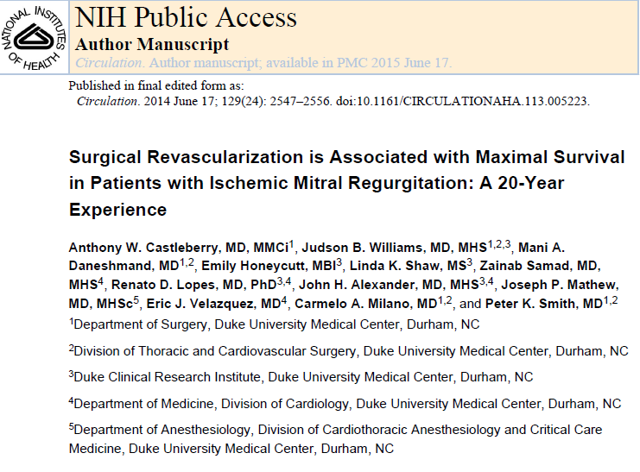
Articulo

Slide 4
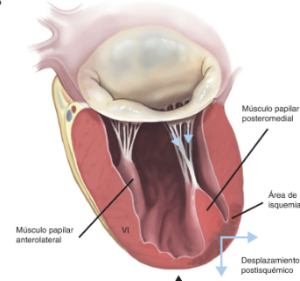
Introducción
Introducción
Más de 600,000 pacientes fueron hospitalizados por infarto agudo de miocardio (IM) en Estados Unidos en 2010 y más de 7.9 millones de estadounidenses tienen antecedentes de IM.
La regurgitación mitral de etiología isquémica (IMR) ocurre en más del 50% de los pacientes después de un infarto agudo de miocardio y representa una entidad clínica distinta de las otras causas de insuficiencia valvular mitral (degenerativa, funcional).
La presencia de RMI se asocia con peores resultados, los cuales se incrementan a mayor severidad de la lesión, incluso la RMI leve augura un aumento significativo del riesgo de insuficiencia cardíaca y muerte.

Slide 5
Introducción
Introducción
Importantes aportes han surgido en el manejo de la regurgitación mitral de etiología isquémica en las ultimas décadas, pero la estrategia de tratamiento óptimo para la RMI sigue siendo un tema de debate activo, con creciente controversia sobre la terapia apropiada para esta población de pacientes
Un metaanálisis de 2009 no encontró beneficios de supervivencia al agregar Reparación de la VM al BYPASS coronario o CABG para pacientes con RMI, sin embargo, existen informes contradictorios que incluyen los resultados de un ensayo aleatorio multicéntrico informado por Deja et al, sugiriendo lo contrario
Debido a la falta de pruebas suficientes para generar consenso en el tratamiento de la RMI, múltiples investigadores han solicitado la realización de ensayos aleatorios para apoyar mejor la toma de decisiones clínicas.
Notes:
(que la reparación de VM puede mejorar la supervivencia en comparación con CABG sola).

Slide 6
Introducción
Introducción
la revascularización (PCI o
CABG con o sin cirugía de la válvula mitral)
manejo médico
Vs
El manejo médico habia sido defendido como el Gold standard para la RM funcional.
Esto contrasta con una evaluación de la base de datos de enfermedades cardiovasculares de Duke para los pacientes tratados de 1986 a 2001 que demostraron que la revascularización (ICP o CABG con o sin cirugía de la válvula mitral) proporciona un beneficio significativo de longevidad en comparación con la terapia médica como estrategia inicial
Notes:
Esto contrasta con una evaluación de la base de datos de enfermedades cardiovasculares de Duke
para los pacientes tratados de 1986 a 2001 que demostraron que la revascularización (PCI o
CABG con o sin cirugía de la válvula mitral) proporciona un beneficio significativo de longevidad
en comparación con la terapia médica como estrategia inicial

Slide 7
Objetivo
Objetivo
Evaluar la relación entre la estrategia de tratamiento y la Regurgitación Mitral de etiología isquémica con la
supervivencia.

Slide 8
Metodología
Metodología
Este estudio fue aprobado por la Junta de Revisión Institucional de Duke University Medical Center.
Se utilizó el banco de datos de enfermedades cardiovasculares (DDCD) de Duke. University Medical Center
Es una base de datos clínicos de más de 200,000 pacientes que han sido sometidos a cateterismo cardiaco en Duke University Medical Center desde 1969.
Incluye variables basales de la historia de los pacientes, examen físico, estudios de laboratorio, estudios de diagnóstico por imágenes, así como los resultados de procedimientos que incluyen ICP y cirugía cardíaca.

Slide 9
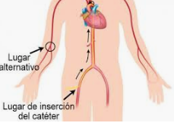
Metodología
Metodología
El seguimiento de los pacientes fue realizado por los Servicios de Seguimiento del Instituto de Investigación Clínica del centro Duke.
Inicio: Realización
del cateterismo
6 meses
Sobrevida
Hospitalizaciones
IAM
Stroke
Procedimientos cardiacos
Medicamentos utilizados
1 año, anual hasta
fin de seguimiento
Notes:
El seguimiento de los pacientes fue realizado por los Servicios de Seguimiento del Instituto de Investigación Clínica Duke.
Grupo, que es responsable de recopilar datos anuales de seguimiento sobre muertes y otros
Eventos para pacientes en el DDCD. Encuestas anuales recogen datos de supervivencia, hospitalizaciones,
Infarto de miocardio, accidente cerebrovascular, procedimientos cardíacos y uso de medicamentos. Los pacientes son encuestados
6 meses después de su índice de cateterización y, posteriormente, cada año mediante un correo electrónico autogestionado.
cuestionario. Los no respondedores son encuestados por teléfono. Para los datos de mortalidad,
la tasa de respuesta es del 95% y hay una búsqueda anual del Índice Nacional de Muertes para
pacientes que se perdieron durante el seguimiento (2%) o que solicitaron no ser contactados (3%).
La información sobre la muerte se recopila a través de entrevistas con familiares, revisiones de hospitales.
resúmenes de alta y certificados de defunción, y el Índice Nacional de Defunciones, que proporciona
la causa de la muerte según la Clasificación Internacional de Enfermedades, 10a Revisión.

Slide 10
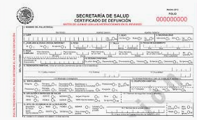
Metodología
Metodología
Datos de mortalidad
Para los datos de mortalidad, la tasa de respuesta es del 95% y hay una búsqueda anual del Índice Nacional de Muertes para pacientes que se perdieron durante el seguimiento (2%) o que no pudieron ser contactados (3%). La información sobre la muerte se recopila a través de:
Diseño del estudio
Se realizó un análisis de cohorte retrospectivo no aleatorizado de todos los pacientes sometidos a cateterismo cardiaco en el centro médico de Duke entre el 1 de enero de 1990 y el 7 de junio de 2009.
Notes:
La información sobre la muerte se recopila a través de entrevistas con familiares, revisiones de hospitales. resúmenes de alta y certificados de defunción, y el Índice Nacional de Defunciones, que proporciona la causa de la muerte según la Clasificación Internacional de Enfermedades, 10a Revisión.

Slide 11
Criterios de Inclusión
Criterios de Inclusión
Enfermedad Arterial Coronaria (EAC) significativa (≥ 75% de la lesión en uno o más vasos coronarios)
Regurgitación mitral (RM) moderada o grave (≥2 +) basada en el grado máximo de RM Por ecocardiografía o ventriculografía izquierda.
Criterios de EXclusión
Ausencia de EAC significativa.
antecedentes de CABG
antecedentes de enfermedad aórtica o enfermedad valvular pulmonar,
enfermedad valvular concomitante (excluyendo regurgitación tricuspídea),
Prolapso de MV.
Cardiopatia congénita,.
Enfermedad de VM mixomatosa o reumática o por endocarditis.
Notes:
Los pacientes fueron analizados según si inicialmente fueron sometidos a tratamiento médico, Reparación o reemplazo de la válvula mitral (MVRR) de PCI, CABG solo o CABG + dentro de los 30 días de cateterización. Para minimizar la influencia del sesgo de tiempo de espera, los pacientes que murieron en el Se excluyó el grupo de tratamiento médico dentro de los 5 días de la cateterización. Operatorio las estrategias para PCI y CABG quedaron a discreción del médico tratante. Del mismo modo, el la decisión de realizar la reparación o el reemplazo de la válvula mitral y la elección de la prótesis mitral, quedó a discreción del cirujano asistente. Una vez que un paciente fue asignado a un tratamiento En esta categoría, él o ella se mantuvo en ese grupo hasta la muerte o el final del seguimiento. Período, independientemente de los cruces terapéuticos. La variable predictiva principal fue IMR estrategia de tratamiento y la variable de resultado fue la supervivencia global.

Slide 12
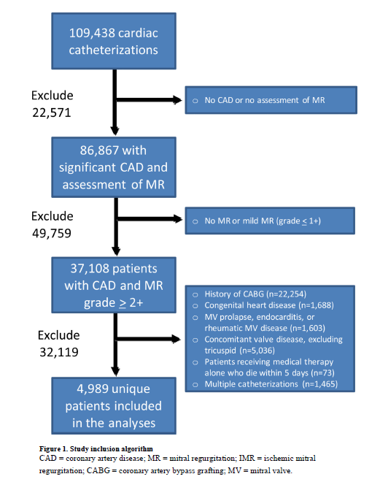
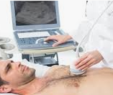
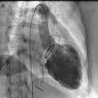
Población
Población del
estudio
Severidad de RM
4 Grupos
1800 (36%)
Tto médico
1295 (26%)
ICP
3394 (68%)
1651 (33%)
CABG sola
243 (5%)
CABG+MVRR
1595 (32%)
Notes:
Se realizaron un total de 109,438 cateterizaciones cardíacas en nuestra institución dentro del estudio. período. De estos, 22,571 casos fueron excluidos debido a la ausencia de CAD o falta de MR valuación, 49,759 debido a un grado de RM ≤ 1 y 32,119 debido a condiciones preexistentes, enfermedad concomitante, o pacientes en el grupo de tratamiento médico que murieron dentro de los 5 días de cateterización (n = 73) (Figura 1). Esto dio lugar a 4,989 pacientes incluidos en nuestro estudio. población, de los cuales 1.800 (36%) recibieron tratamiento médico, 1.295 (26%) fueron sometidos PCI, 1,651 (33%) fueron tratados con CABG solo, y 243 (5%) se sometieron a CABG + MVRR. El grado de RM asignado se determinó mediante ecocardiografía para el 68% del estudio población (n = 3,394) con 32% (n = 1,595) determinada por ventriculografía izquierda.

Slide 13
Metodología
Metodología
Los pacientes fueron analizados según si inicialmente fueron sometidos a tratamiento médico, PCI, CABG sola o CABG + Reparación o reemplazo de la válvula mitral (MVRR), dentro de los 30 días de cateterismo
La estrategia de revascularización (ICP o CABG) quedaron a discreción del médico tratante. Del mismo modo, la reparación o el reemplazo de la válvula mitral y la elección de la prótesis.
Una vez que un paciente fue asignado a un tratamiento en esta categoría, él o ella se mantuvo en ese grupo hasta la muerte o el final del seguimiento, independientemente de los cruces terapéuticos.
La variable predictiva principal fue estrategia terapéutica de RMII y la variable de resultado fue la supervivencia global.
Notes:
Los pacientes fueron analizados según si inicialmente fueron sometidos a tratamiento médico, PCI, CABG sola o CABG + Reparación o reemplazo de la válvula mitral (MVRR), dentro de los 30 días de cateterismo. Para minimizar la influencia del sesgo de tiempo de espera, los pacientes que murieron en el Se excluyó el grupo de tratamiento médico dentro de los 5 días de la cateterización. Operatorio las estrategias para PCI y CABG quedaron a discreción del médico tratante. Del mismo modo, el la decisión de realizar la reparación o el reemplazo de la válvula mitral y la elección de la prótesis mitral, quedó a discreción del cirujano asistente. Una vez que un paciente fue asignado a un tratamiento En esta categoría, él o ella se mantuvo en ese grupo hasta la muerte o el final del seguimiento. Período, independientemente de los cruces terapéuticos. La variable predictiva principal fue IMR estrategia de tratamiento y la variable de resultado fue la supervivencia global.

Slide 14
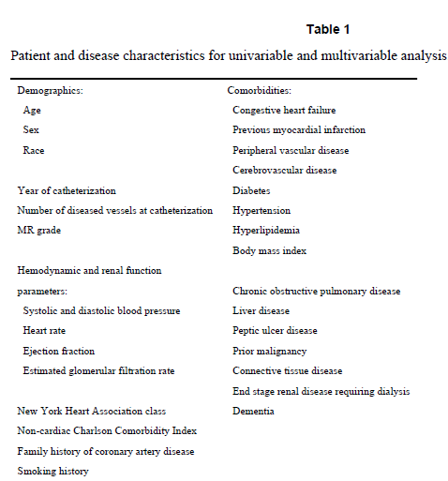
Estadísticos
Metodología
Se usó un valor de p ≤0.05 para indicar significancia estadística para todas las comparaciones.
Se construyeron curvas de supervivencia para cada grupo utilizando el método de Kaplan-Meier y las comparaciones se realizaron utilizando la prueba de log-rank.
Las características basales se describieron para la población general usando medianas, percentiles 25 y 75 para variables continuas y proporciones o % para Variables discretas.
Se realizaron comparaciones para variables categóricas continuas y ordenadas utilizando las pruebas de Kruskal-Wallis y las variables categóricas no ordenadas utilizando la Prueba de chi cuadrado de Pearson
Se utilizaron modelos de los riesgos proporcionales de Cox para evaluar la asociación univariable de Características relevantes de pacientes y enfermedades. con supervivencia global (tabla 1).

Slide 15
Estadísticos
Metodología
En ausencia de asignación aleatoria de la estrategia de tratamiento, la probabilidad de recibir un determinado tratamiento es diferente entre los miembros del estudio por lo que se utilizaron puntuaciones de propensión (propensity Score) para equilibrar las covariables entre los grupos y, por lo tanto, reducir el sesgo.
Las curvas resultantes representan una estimación de supervivencia que se habría realizado si todos los pacientes hubieran estado en cada grupo de tratamiento.
Para estimar la probabilidad de cada modalidad de tratamiento, se crearon todas las posibles combinaciones de parejas de tratamiento (MED vs. PCI, MED vs. CABG, MED vs. CABG + MV, PCI vs. CABG, PCI vs. CABG + MV, y CABG vs. CABG + MV).
Notes:
Análisis de sensibilidad basado en la gravedad de la regurgitación mitral Se realizó un análisis de sensibilidad para evaluar las diferencias en los puntos finales de supervivencia en función de la Grado de gravedad de la RM. Este análisis incorporó un término de producto cruzado (o término de interacción) diseñado para evaluar una influencia simultánea no aditiva en dos variables independientes (MR gravedad y categoría de tratamiento) en la variable dependiente de la supervivencia global.

Slide 16
Análisis de sensibilidad
Metodología
Basado en la gravedad de la regurgitación mitral
Se realizó un análisis de sensibilidad para evaluar las diferencias en los puntos finales de supervivencia en función del Grado de severidad de la RM. Este análisis incorporó un término de producto cruzado (o término de interacción) diseñado para evaluar una influencia simultánea no aditiva en dos variables independientes (severidad de RM y categoría de tratamiento) en la variable dependiente de la supervivencia global.
Notes:
Análisis de sensibilidad basado en la gravedad de la regurgitación mitral

Slide 17
Resultados
Resultados

Slide 18
Población del
estudio
Severidad de RM
4 Grupos
1800 (36%)
Tto médico
1295 (26%)
ICP
3394 (68%)
1651 (33%)
CABG sola
243 (5%)
CABG+MVRR
1595 (32%)
Notes:
Se realizaron un total de 109,438 cateterizaciones cardíacas en nuestra institución dentro del estudio. período. De estos, 22,571 casos fueron excluidos debido a la ausencia de CAD o falta de MR valuación, 49,759 debido a un grado de RM ≤ 1 y 32,119 debido a condiciones preexistentes, enfermedad concomitante, o pacientes en el grupo de tratamiento médico que murieron dentro de los 5 días de cateterización (n = 73) (Figura 1). Esto dio lugar a 4,989 pacientes incluidos en nuestro estudio. población, de los cuales 1.800 (36%) recibieron tratamiento médico, 1.295 (26%) fueron sometidos PCI, 1,651 (33%) fueron tratados con CABG solo, y 243 (5%) se sometieron a CABG + MVRR. El grado de RM asignado se determinó mediante ecocardiografía para el 68% del estudio población (n = 3,394) con 32% (n = 1,595) determinada por ventriculografía izquierda.

Slide 19
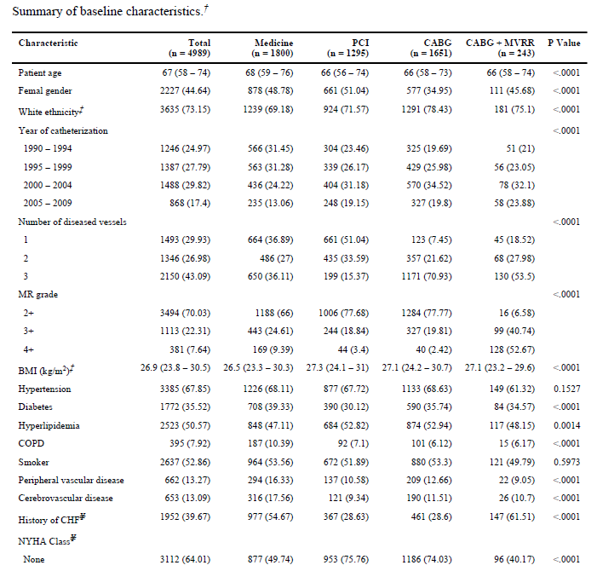
Notes:
La mediana de edad para nuestra población de estudio fue de 67 años [percentiles 25 al 75 (P1-T3) 58- 74] con 44.6% etnia femenina y 73.1% blanca. La mayoría de los pacientes tenían tres. enfermedad coronaria del vaso (43,1% de la población del estudio) y 2+ MR (70,0% del estudio población).Los pacientes sometidos a tratamiento médico fueron estadisticamente significativo mas no clinico, de mayor edad en comparación con pacientes que recibieron otras modalidades de tratamiento (mediana 68 años, Q1-Q3 59-76) y tuvieron un mayor incidencia de diabetes (39,3%), enfermedad pulmonar obstructiva crónica (10,4%),enfermedad vascular periférica (16,3%) y enfermedad cerebrovascular (17,6
Los pacientes sometidos a PCI tenían un IMC significativamente mayor en comparación con los demás grupos (mediana de 27,3 kg / m2, Q1 – Q3 24.1 - 31.0), fueron con mayor frecuencia mujeres (51.0%), y eran más propensos a tener enfermedad coronaria de 1 o 2 vasos (51.0% y 33.6%, respectivamente). Los pacientes sometidos a CABG solos eran más propensos a ser blancos (78.4%), tenían tres vasos enfermedad coronaria (70,9%), hiperlipidemia (52,9%) o moderada (2+) RM (77,8%), mientras que los pacientes sometidos a CABG + MVRR tenían más probabilidades de tener más de 2+ MR (93.4%) o ser NYHA Clase II - IV (54.4%). No hubo diferencia significativa en la incidencia de Hipertensión, tabaquismo, o antecedentes familiares de EAC.

Slide 20
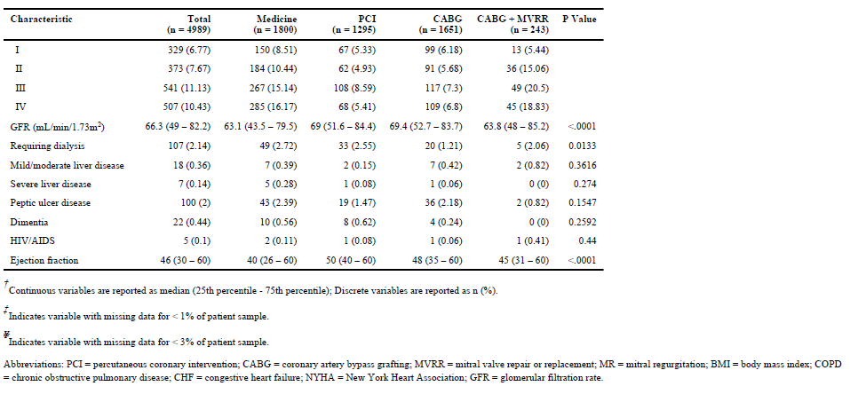
Notes:
%), con un FG más bajo (mediana 63.1 mL / min / 1.73 m2, Q1 –– Q3 43.5 - 79.5) y EF (mediana 40%, Q1 – Q3 26 -60%), así como una mayor incidencia de enfermedad renal terminal que requiere diálisis (2,7%) (Tabla2).

Slide 21
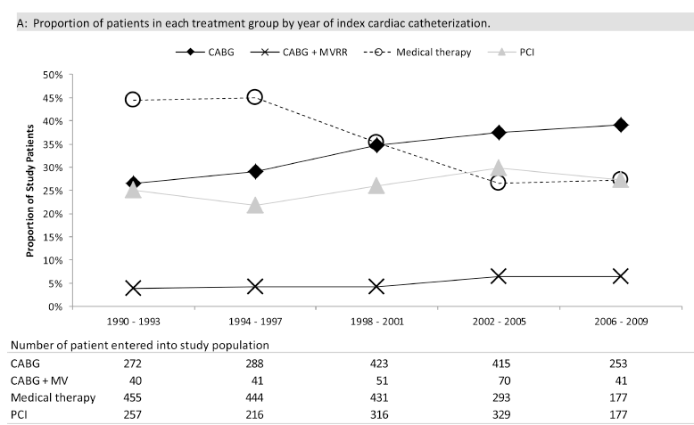
Tto médico
5 años= 44,4%
CABG
5 años= 39%
ICP
5 años= 27.3%
Tto Médico
5 años= 27.3%
CABG
5 años= 26.6%
ICP
5 años= 25.1%
CABG+MVRR
5 años= 6.3%
CABG+MVRR
5 años= 3.9%
Notes:
Durante los primeros 10 años del período de estudio, más pacientes recibieron tratamiento médico. en comparación con las otras modalidades de tratamiento, mientras que en los últimos 10 años del estudio La CABG sola fue la estrategia de tratamiento más común (Figura 2A). La proporción de los pacientes tratados médicamente disminuyeron del 44,4% en los primeros cinco años del estudio al 27,3% En los últimos cinco años. La proporción de pacientes tratados con ICP aumentó del 25,1% al 27,3%. CABG aumentó 26.6% a 39.0%, y CABG + MVRR 3.9% a 6.3%,

Slide 22
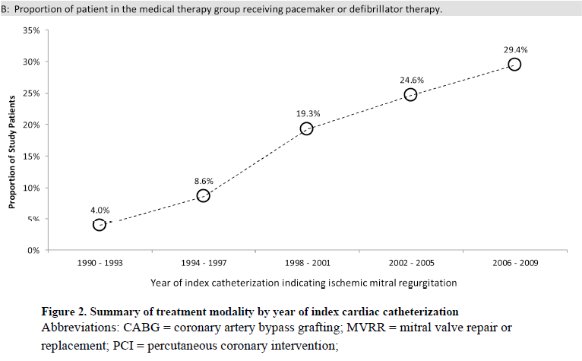
Notes:
el uso de marcapasos o El tratamiento con desfibrilador en el grupo de tratamiento médico aumentó de manera constante desde el 4,0% en el los primeros cinco años del estudio hasta el 29,4% en los últimos cinco años (Figura 2B).

Slide 23
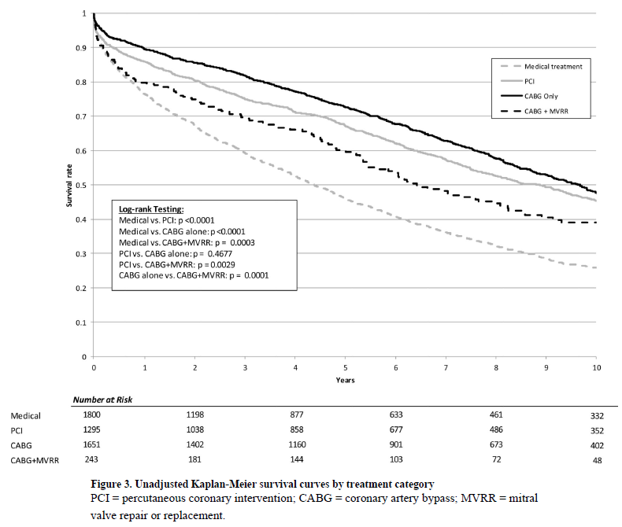
Total
5.37 años
Tto médico
4.4 años
ICP
8.9 años
CABG
9.7 años
CABG+MVRR
6.4 años
Notes:
La mediana de duración del seguimiento para el estudio fue de 5,37 años. Utilizando Kaplan-Meier métodos, la mediana de la supervivencia no ajustada fue de 4.4 años para los pacientes sometidos a administración, 8,9 años para los pacientes tratados con ICP, 9,7 años para los pacientes sometidos a CABG solo, y 6.4 años para el grupo CABG + MVRR (Figura 3).

Slide 24
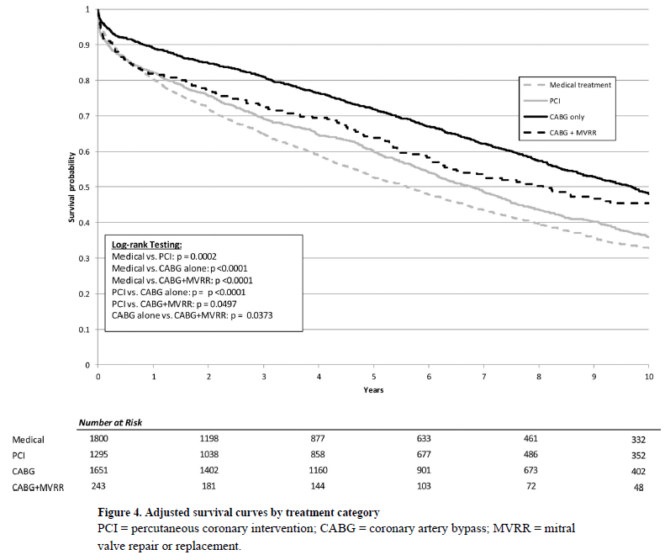
Tto médico
5.6 años
ICP
6.8 años
CABG
9.7 años
CABG+MVRR
8.1 años
Notes:
La mediana ajustada la supervivencia fue de 5,6 años para los pacientes sometidos a tratamiento médico, 6,8 años para los pacientes tratados con ICP, 9,7 años para pacientes sometidos a CABG solo y 8,1 años para el Grupo CABG + MVRR (Figura 4)

Slide 25
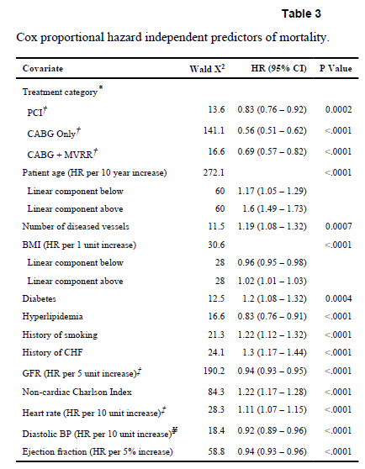
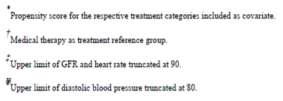
Reducción de 17%
Reducción de 44 %
Reducción de 31%
Notes:
Los resultados del análisis de riesgos proporcionales de Cox que identifica la relación independiente entre las variables clínicas y la mortalidad se muestran en la Tabla 3. Después de ajustar por otros importantes características clínicas, los grupos de PCI, CABG solo y CABG + MVRR demostrado un riesgo significativamente menor de muerte en comparación con la terapia médica. En comparación con los pacientes que recibieron terapia médica, el grupo CABG solo demostró la menor riesgo de muerte [cociente de riesgo ajustado (AHR): 0.56, 95% de intervalo de confianza (IC): 0.51 - 0.62, p <0.0001], seguido de CABG + MVRR (AHR: 0.69, CI: 0.57 - 0.82, p <0.0001) y PCI (AHR 0.83, IC 95%: 0.76 - 0.92, p = 0.0002).

Slide 26
Discusión
Discusión
la remodelación del LV posterior al infarto da como resultado un desplazamiento apical del músculo papilar inferior y dilatación anular mitral, con la combinación de estos cambios geométricos resultando en incompetencia de la válvula para su cierre
Este estudio es una extensión de una investigación anterior de nuestra institución que demuestra que los pacientes con RM isquémica han aumentado la longevidad con la revascularización por cualquier medio (con o sin cirugía de válvula en el grupo CABG) en comparación con un tratamiento médico inicial.
Debido a la naturaleza compleja y dinámica de la regurgitación mitral isquémica, existe controversia sobre el manejo adecuado de estos pacientes.

Slide 27
Discusión
Discusión
En el análisis actual: la población de estudio aumentó de 2,757 a 4,989, mediana de seguimiento extendido de 3,2 años a 5,37 años, e incluyó pacientes tratados Con ICP y stents liberadores de fármacos.
El objetivo del estudio RIME fue determinar si la adición de la reparación Valvular Mitral a la CABG en caso de Regurgitación Mitral moderada de origen isquémica puede mejorar Capacidad funcional y remodelación inversa del Ventrículo Izquierdo comparado con CABG aislada
Notes:
Estos resultados subrayan aún más la necesidad de continuar con los ensayos aleatorios para proporcionar más Orientación definitiva en el manejo de pacientes con IMR

Slide 28
Conclusión del Estudio
Conclusión
En comparación con el tratamiento médico, la revascularización quirúrgica con o sin tratamiento de la válvula mitral se asocia con una supervivencia significativamente mayor para los pacientes con Insuficiencia Mitral de etiología isquémica.
El Bypass coronario (CABG) solo demostró el riesgo más bajo de muerte.
la CABG con o sin cirugía de la válvula mitral se asoció con mejores resultados que la ICP o el tratamiento médico

Slide 29
Limitaciones
Limitaciones
No se analizaron medidas de resultado distintas de la supervivencia, como calidad de vida.
La asignación al tratamiento no fue aleatoria.
Diferencias entre las caracteristicas basales de los grupos de tratamiento.
El grupo de tratamiento medico eran de mayor edad y presentaban mayor comorbilidad
el grupo CABG demostró una mayor carga isquémica basada en el número de vasos enfermos .
El grupo CABG + MVRR probablemente sufrió más enfermedad de la válvula mitral en función de la gravedad de la RM y Clase funcional de NYHA

Slide 30
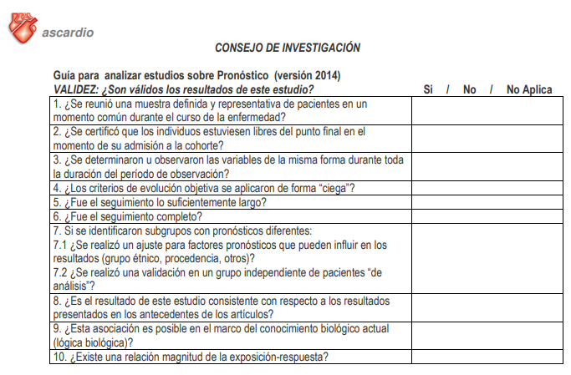
x
x
x
x
x
x
x
x
x
x
Notes:
Se refiere a si en la metodología se hace mención de la existencia de un estudio previo en el cual se haya determinado el valor pronóstico de estos factores en u grupo de pacientes con características similares

Slide 31
0.56
0.51-0.62
0.56
x
x
x
x
x

Slide 32
Aportes del Grupo
Aportes del Grupo
¿A que se refieren con tratamiento medico solo si al inicio de la inclusión del paciente se les realizo cateterismo cardiaco a TODOS los pacientes?
Son predictores independientes de mortalidad lo siguiente: Diabetes, tabaquismo, IC, Índice de Charlson, aumento de 10 latidos de la FC (hasta 90) presentes en pacientes con RMI.
Se usó como estadístico el valor de P para indicar significancia estadística para todas las comparaciones, la cual puede ser manipulable por el investigador.
No se puede responder la pregunta.
La estrategia terapeutica correspondia segun el momento historico en el que se encontraba la cohorte. Tomar en cuenta al interpretar resultados.

